Slide 1



Estadística
Grado en Ingeniería Informática

Slide 2

Quién SOY
Información básica
Víctor Sánchez Anguix
Ingeniero Informático, PhD. Inteligencia Artificial, experiencia como científico de datos y Big Data
Grupos: D (Teoría)
E-mail: vicsana1@upv.es
Tutorías: A demanda

Slide 3


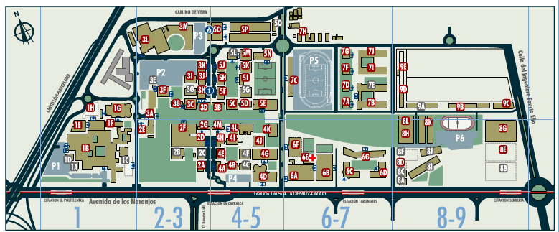
DÓNDE ENCONTRARME
Habrá que andar un poco…
950m, 12 min

Slide 4
¿Qué es la estadística?
¿Por qué necesito saberla?

Slide 5

Hoy en Día…
Un vistazo al panorama actual

Slide 6
¿Qué papel juega la estadística?
¿Y por qué es tan importante?
Es la disciplina que tiene como objetivo la obtención y el análisis de datos con el fin de transformar dichos datos en información.
Para ello se apoya en:
Modelos y técnicas matemáticas
Y cada vez más… computación, algoritmos y modelos computacionales
Estadística
Modelos matemáticos
Datos
Información
Algoritmos y modelos computacionales

Slide 7
Algunas Aclaraciones
Para evitar confusiones
Estadística != Matemáticas
Estadística != Computación/Informática
Pero obviamente se apoya en ellas

Slide 8

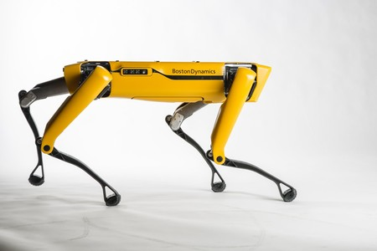




¿Y por qué tengo que saber estadística?
Sinergias entre la informática y la estadística
https://www.youtube.com/watch?v=wlkCQXHEgjA
https://www.youtube.com/watch?v=PBGQOF3zn3A
https://www.youtube.com/watch?v=RKWuj1OlDPo
https://www.youtube.com/watch?v=nq2QtatuF7U
https://www.youtube.com/watch?v=jf2YYTL-wYE
https://www.youtube.com/watch?v=oyhdkoPYRVs

Slide 9

¿Y por qué tengo que saber estadística?
Más sinergias…
Control de calidad de componentes fabricados
Evaluación del rendimiento de algoritmos o servicios informáticos
Tests A/B en comercio electrónico
Fiabilidad de componentes informáticos
Simulación de sistemas complejos
https://www.youtube.com/watch?v=wV0Ks7aS7YI

Slide 10
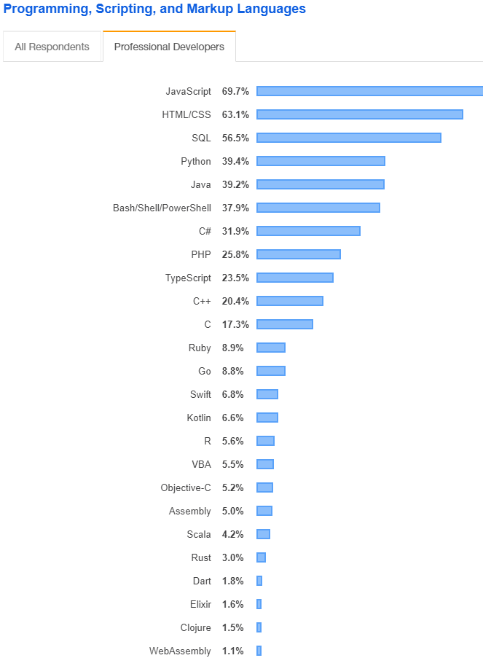
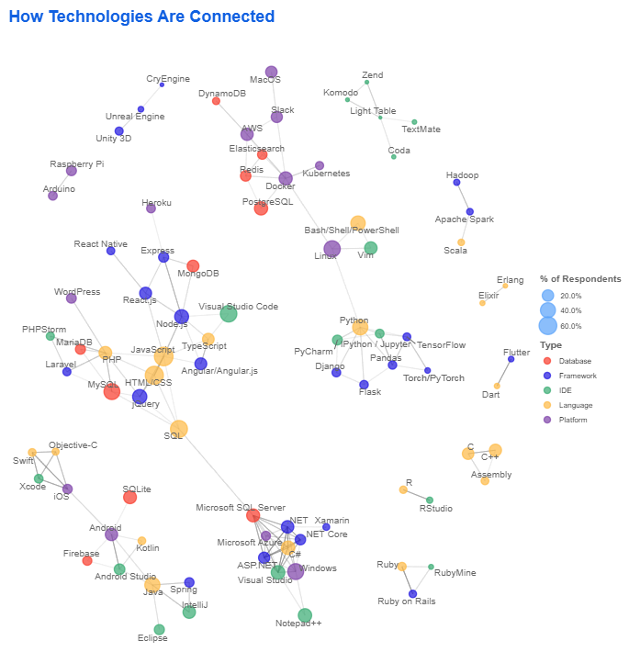
Algunos datos interesantes
Evolución tecnologías programación
StackOverflow 2019 Developer Survey. https://insights.stackoverflow.com/survey/2019

Slide 11
La asignatura de estadística
Información básica

Slide 12
Ficha de la asignatura
Información esencial
Claustro
Titulación: Grado en Ingeniería Informática
Tipo de Asignatura: Materia básica
Cuatrimestre: B
Créditos totales: 6
Profesor responsable: Manuel Zarzo
Rosa Mª Alcover
Carmen Capilla
Ángeles Calduch
Carmen Amparo Capilla
César Gómez
Manuel Zarzo
Paco Ganau
María Teresa Carot
Víctor Sánchez Anguix

Slide 13
OBJETIVOS DE LA ASIGNATURA
Más detalles en la guía docente
Oficialmente, como ingeniero informático debes poder:
Resolver problemas dentro de tu área de estudio o especialización
Elaborar y defender argumentos, en este caso apoyados por datos
Trabajar tanto de forma individual como en equipo
Comunicar de forma efectiva tanto a público especializado como no especializado
Razonar de forma abstracta, analítica, y crítica para defender ideas y resolver problemas, en este caso apoyándonos en la información extraída de datos.
Otros objetivos:
Esta es vuestra primera incursión a la estadística → Introducción al área. No asumimos nada
Sentar las bases para futuras especializaciones y asignaturas
Ser capaces de manejar las herramientas estadísticas más frecuentes en la ingeniería
Asignatura práctica enfocada a la resolución de problemas
Imbuir el pensamiento y la toma de decisiones basada en datos

Slide 14
Competencias transversales
Trabajamos
Punto de control
Comprensión e integración
Aplicación y pensamiento crítico
Análisis y resolución de problemas
Trabajo en equipo y liderazgo
Comunicación efectiva
Pensamiento crítico
Instrumental específica
Análisis y resolución de problemas:
Las actividades para trabajar esta competencia estarán basadas en la resolución de uno o varios problemas sobre diferentes contenidos de la materia.
Se trabajará la capacidad de analizar y resolver problemas de forma efectiva en el campo de la estadística durante las clases de teoría, seminario y/o de prácticas en el aula informática proponiendo a los alumnos problemas que deberán realizar en las sesiones de seminario de aula, prácticas de aula, prácticas informáticas o aprovechando las pruebas escritas de respuesta abierta en algún acto de evaluación.
A partir de los enunciados de los problemas planteados, los alumnos deberán ser capaces de extraer el problema planteado, identificar los objetivos perseguidos con la resolución del problema, los datos a utilizar, los diferentes métodos o técnicas de resolución (si procede), valorar las ventajas e inconvenientes de cada uno de ellos (si procede), manejar la herramienta software de análisis (si procede), aplicar la correspondiente técnica de análisis, obtener e interpretar los resultados y elaborar las conclusiones del estudio. Todo ello de acuerdo con la definición conceptual de esta competencia que contempla tres dimensiones: planteamiento, ejecución y resultados.

Slide 15
CONTENIDOS
Distribución de unidades didácticas
UD1: Presentación e introducción
UD2: Estadísticas descriptiva
UD3: Probabilidad básica
UD4: Distribuciones de probabilidad
4.1 Distribuciones de probabilidad discretas
4.2 Distribuciones de probabilidad continuas
UD5: Introducción a la inferencia estadística
5.1 Distribuciones en el muestreo
5.2 Inferencia en poblaciones normales
5.3 Análisis de varianza (ANOVA)
5.4 Regresión lineal

Slide 16
Material docente
¿Qué podéis emplear para estudiar?
Unidades didácticas en PoliformaT
Ejercicios resueltos
Exámenes resueltos
Material de las prácticas
Formulario y tablas de estadística (Se puede usar en el examen)
Transparencias
Bibliografía recomendada

Slide 17

Bibliografía Básica
Algunos libros de utilidad
Romero Villafranca, Rafael y Zúnica Ramajo, Luisa (2013) Métodos estadísticos para ingenieros. Universitat Politècnica de València.
Materiales disponibles en PoliformaT
Montgomery, Douglas C. y Runger, George C. (2003) Probabilidad y estadística aplicadas a la ingeniería. Limusa-Wiley.
Peña Sánchez de Rivera, Daniel (2010) Regresión y Diseño de Experimentos. Alianza Editorial
Peña Sánchez de Rivera, Daniel (2008) Fundamentos de Estadística. Alianza Editorial.

Slide 18


Actividades presenciales
Teoría de aula: 2 sesiones a la semana de 1.5 horas cada una. Este año contamos aproximadamente con 28 sesiones
Revisión de conceptos teóricos
Resolución de ejercicios
Clarificación de dudas
Prácticas: 10 sesiones planificadas a lo largo del cuatrimestre. Se realizarán prácticas para reforzar la puesta en marcha de conceptos vistos en teoría
Prácticas por parejas
En prácticas usaremos StatsGraphics en muchas de las sesiones, aunque en otras sesiones se realizará resolución de problemas
Dónde: Sótano edificio 7ª (DEIOAC)

Slide 19
SOFTWARE
Statgraphics Centurion
Es un software especializado en la carga y análisis de datos
Tiene una interfaz similar a Excel, aunque es mucho más potente en cuanto a funcionalidades
Lo tenéis disponible en los laboratorios de la ETSINF
También está disponible a través de PoliLabs, así como el repositorio de Software de la UPV (http://software.upv.es)
Es uno de los paquetes más ampliamente empleados
Otro software:
SPSS (Comercial)
R (lenguaje de programación, gratis)
Python (lenguaje de programación)
MatplotLib, Seaborn
Scipy, Matplotlib, Pandas
Jupyter Notebooks
Excel

Slide 20
Evaluación (SIN DISPENSA)
Ítems de evaluación
 | Peso
Prueba escrita de respuesta abierta (NE) | 55%
Pruebas objetivas (NP) | 35%
Pruebas de observación | 10%

Slide 21
Evaluación (SIN DISPENSA)
Ítems de evaluación
Ítem | Peso | Fecha | Restricciones
Primer parcial | 50% | 24 de Marzo de 2020 a las 08:30 (~2 h) | >=3.5
Segundo parcial | 50% | 3 de Junio de 2020 a las 08:30 (~2 h) | >=3.5
 | Peso
Prueba escrita de respuesta abierta (NE) | 55%
Pruebas objetivas (NP) | 35%
Pruebas de observación | 10%
Para poder aprobar se necesita un mínimo de 3.5 en cada parcial. Si la nota de alguno de ambos es menor, la nota de los parciales será 0.
No realizar un parcial implica un 0 en dicho parcial
Cualquier contenido en el temario es susceptible de entrar
Examen final estructurado en 2 partes el 17 de Junio a las 08:30 → También para subir nota

Slide 22
Evaluación (SIN DISPENSA)
Ítems de evaluación
 | Peso
Prueba escrita de respuesta abierta (NE) | 55%
Pruebas objetivas (NP) | 35%
Pruebas de observación | 10%
De 8 a 9 actos a realizar durante las prácticas de laboratorio, bien en papel o en PoliformaT
Si no se realiza, implica un 0
No hay mínimos para realizar la media
No se pueden recuperar las pruebas, ni tampoco se convalidan prácticas de otros años

Slide 23
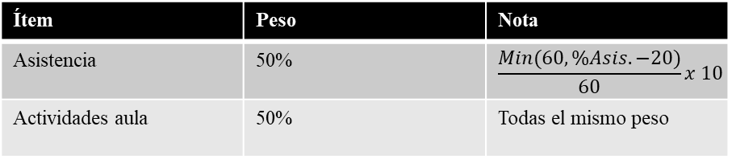
Evaluación (SIN DISPENSA)
Ítems de evaluación
 | Peso
Prueba escrita de respuesta abierta (NE) | 55%
Pruebas objetivas (NP) | 35%
Pruebas de observación | 10%
Ítem | Peso | Nota
Asistencia | 50% | $$\frac{Min(60, \%Asis. −20)}{60}x 10$$
Actividades aula | 50% | Todas el mismo peso
Pueden ser problemas, tests, actividades en el aula, etc.
No recuperables
Se avisarán con antelación
>=20% de Asistencia (%Asis.) para poder aprobar

Slide 24
Evaluación (CON DISPENSA)
Ítems de evaluación
 | Peso
Prueba escrita de respuesta abierta (Examen final) | 80%
Pruebas objetivas (NP) | 20%
IMPORTANTE: Obligación de contactar con el profesor para programar el curso

Slide 25
Evaluación (CON DISPENSA)
Ítems de evaluación
 | Peso
Prueba escrita de respuesta abierta (Examen final) | 80%
Pruebas objetivas (NP) | 20%
De 8 a 9 pruebas (no necesariamente presenciales)
Las tareas tendrán una fecha de entrega
Se debe hablar con el profesor de prácticas asignado

Slide 26

GRACIAS
ESTADÍSTICA
UPV
Víctor Sánchez Anguix
vicsana1@upv.es

